Slide 1

Санкт-Петербургский политехнический университет Петра Великого
Тема:
Идентификация, аутентификация, авторизация
Выполнили: Гончарова Т.И., 4731204/50003
Козлов В.А., 4731204/50003

Slide 2
Цель и задачи
Цель: Изучить теоретические основы и практические аспекты процессов идентификации, аутентификации и авторизации как ключевых механизмов обеспечения информационной безопасности
Задачи:
1)Объяснить разницу между идентификацией, аутентификацией и авторизацией
2)Проанализировать плюсы и минусы современных способов идентификации
3)Раскрыть многофакторную аутентификацию как стандарт безопасности
4)Продемонстрировать модели авторизации на практических примерах

Slide 3
Идентификация

Slide 4

Определение
Это процесс, когда пользователь сообщает системе, кто он, используя уникальный идентификатор
Это может быть:
Логин;
Номер телефона;
Биометрия;
Номер карты/пропуска;
Имя устройства в сети.

Slide 5
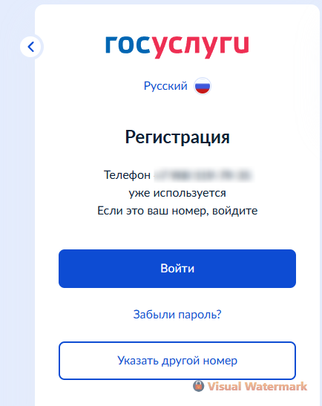
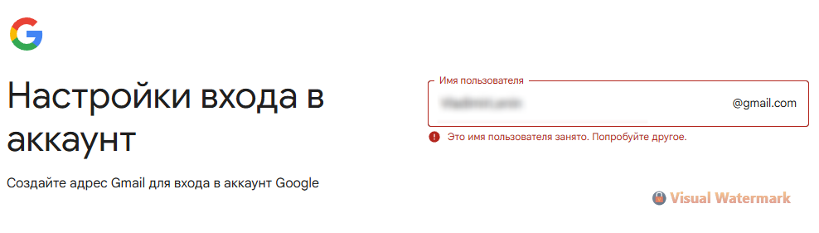
Принцип работы любой системы идентификации: два одинаковых идентификатора не могут существовать одновременно.
Рис. 2. Ошибка идентификации (имя пользователя занято)
Рис. 1. Ошибка идентификации (телефон уже используется)

Slide 6
Таблица 1. Плюсы и минусы идентификации
Плюсы идентификации | Минусы идентификации
Упрощение взаимодействия: Пользователю не нужно запоминать сложные комбинации для входа в разные сервисы. | Проблемы с конфиденциальностью: Email и телефон — это персональные данные . Их утечка из базы данных сервиса может привести к спаму, фишинговым атакам и даже взлому других аккаунтов пользователя.
Уникальность: Логин, email и номер телефона гарантированно уникальны для каждого пользователя в рамках одной системы. | Уязвимости для атак: Сканирование и подбор (Enumeration Attack): Злоумышленник может автоматически проверять, зарегистрирован ли в системе тот или иной email/логин.
Гибкость для пользователя: Предоставление выбора (войти по логину, email или телефону) повышает удобство. | Социальная инженерия: Знание идентификатора (например, email) — это первый шаг для целевой фишинговой атаки.
Интеграция и персонализация: Использование email позволяет сервису связывать данные пользователя (например, автоматически подставлять имя из почты), а телефон — для интеграции с мессенджерами или звонками. | Потеря доступа к идентификатору: Если пользователь потерял доступ к email или SIM карте, процесс восстановления доступа к аккаунту становится крайне сложным, а иногда и невозможным.
 | Устаревание данных: Люди меняют email-адреса и номера телефонов. Если не обновить их в сервисе, аккаунт может быть навсегда утерян.

Slide 7
Аутентификация

Slide 8
Определение
Это процесс проверки подлинности субъекта, который перед этим прошёл идентификацию.
Аутентификация может быть:
Односторонней — личность подтверждает только пользователь, пытающийся получить доступ к системе.
Взаимной — подлинность доказывают и пользователь, и сервер. Такой тип проверки используется при доступе к засекреченным данным.

Slide 9
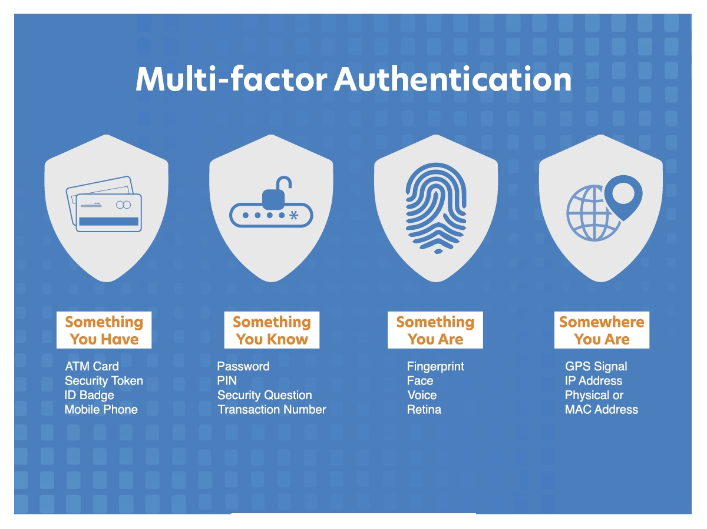
Также аутентификация может быть:
Однофакторной — использование одного элемента проверки, чаще всего пароля.
Многофакторной — для доступа требуется подтвердить личность несколькими способами (например, пароль и одноразовый код)
Рис. 3. Основные элементы многофакторной аутентификации

Slide 10
Многофакторная аутентификация удобна, потому что:
если злоумышленник узнал пароль, без второго фактора он не сможет войти;
современные способы — пуш-уведомление или код в приложении — занимают несколько секунд;
можно выбрать удобный для себя способ, например звонок или код из приложения

Slide 11
Авторизация

Slide 12
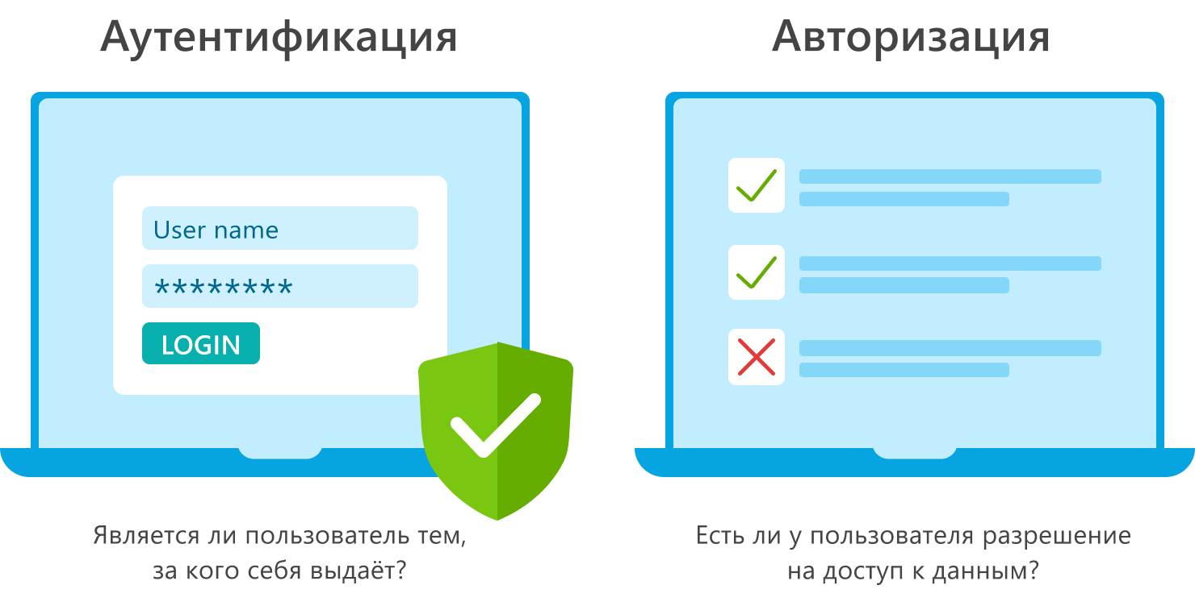
Определение: это процесс, который предоставляет пользователю права на выполнение определённых действий, а также проверяет эти права при попытке получить доступ к ресурсам или выполнить действие
Рис. 4. Аутентификация и Авторизация

Slide 13
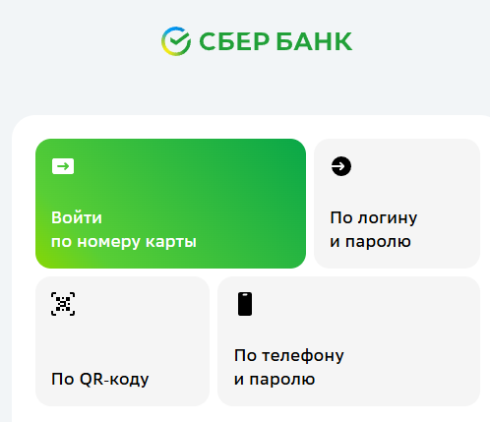
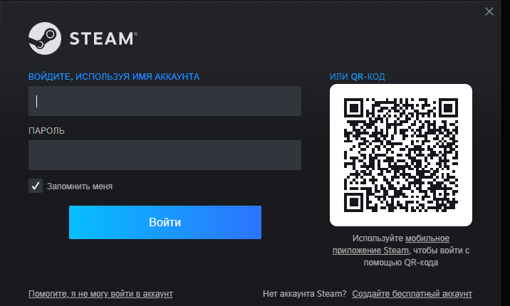
Примеры авторизации:
Рис. 5. Вход в аккаунт
Рис. 6. Авторизация банковской карты

Slide 14
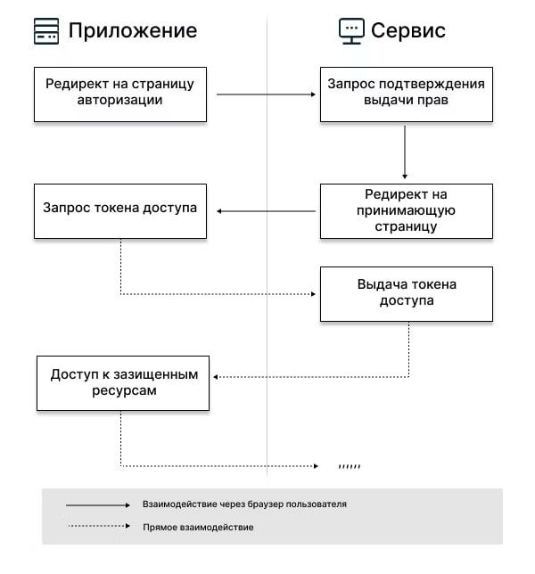
Как работает авторизация технически?
Когда пользователь пытается выполнить какое-либо действие, система:
1) Перехватывает запрос (например, "удалить файл")
2) Проверяет контекст:
Кто пользователь (его ID, роли, атрибуты)
Что он пытается сделать (действие)
С каким ресурсом работает
3) Сверяется с правилами доступа
4) Выдает/не выдает токен/права доступа
Схема 1. Принцип работы авторизации

Slide 15
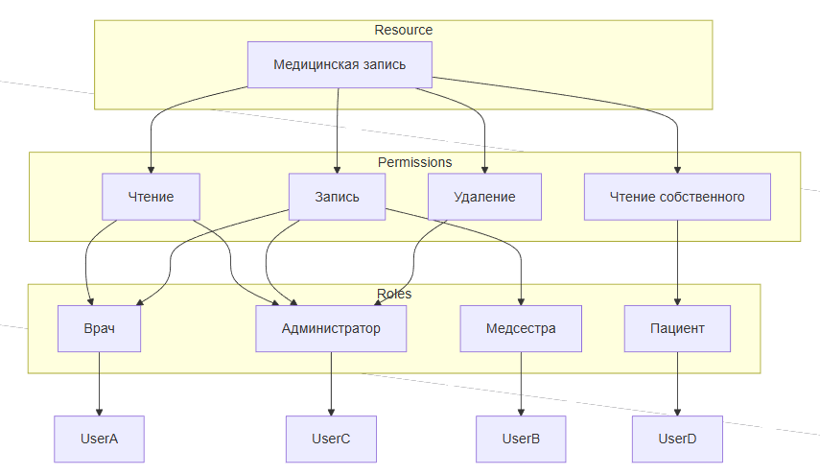
Основные модели авторизации:
1. RBAC (Role-Based Access Control) : Права выдаются на основе ролей . Пример: Роль “Менеджер” : просмотр отчетов, редактирование заказов; Роль “гость” : только просмотр каталога.
2. ABAC (Attribute-Based Access Control) : доступ определяется атрибутами и политиками. Пример : “ Сотрудник отдела финанасов может получить доступ к бюджет только с рабочего компьютера в рабочее время”.
3. DAC (Discretionary Access Control) : владелец ресурса сам решает, кому дать доступ. Пример: Вы создали файл в Google Docs и сами выбираете ,кому дать права доступа на редактирование.
Рис.7. Модель RBAC

Slide 16
Выводы:
1) Объяснили разницу между идентификацией, аутентификацией и авторизацией
2) Проанализировали плюсы и минусы современных способов идентификации
3) Раскрыли многофакторную аутентификацию как стандарт безопасности
4) Продемонстрировали модели авторизации на практических примерах
Таким образом, цель изучения теоретических основ и практических аспектов процессов идентификации, аутентификации и авторизации достигнута. В результате проведенного анализа сформирована комплексная картина функционирования ключевых механизмов обеспечения информационной безопасности

